Slide 1

BookWorld
Йоана Григорова ФН:62021

Slide 2



Използвани технологии
Back-end
NodeJS
Express
MongoDB
mLab
Front-end
ReactJS
Redux
JavaScript
CSS3
Materialize

Slide 3
Основни функционалности
Вход / Регистрация
Разглеждане на каталога
Търсене в каталога
Филтриране по жанр
Добавяне/махане от Favorites/Wish list/ Read
Добавяне на коментар
Поставяне на рейтинг
Препоръчване на книга
Добавяне на книга (само от администратор)
Премахване на коментари (само от администратор)

Slide 4

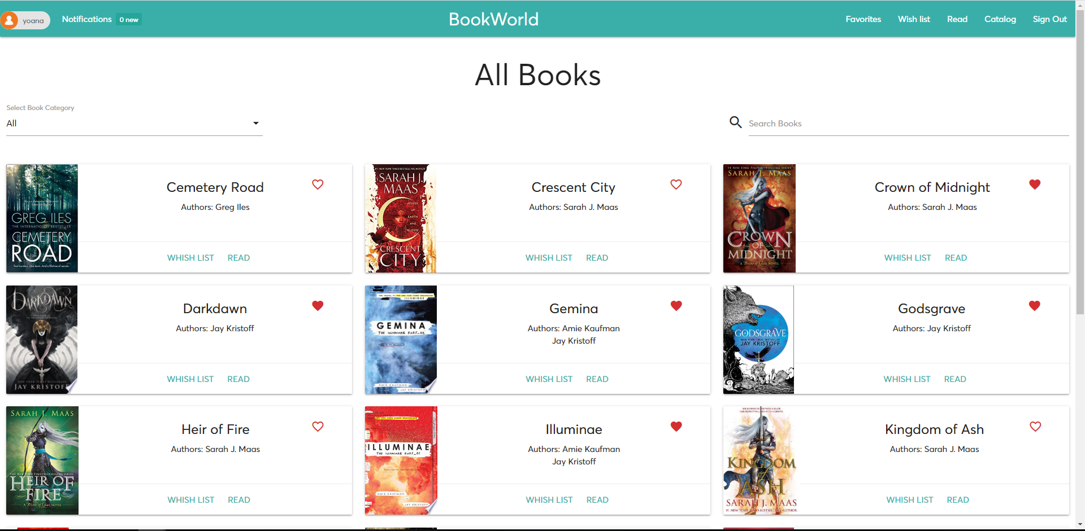
Демо

Slide 5



